Slide 1
Правописание парных согласных в корне слова

Slide 2
Правило:
Чтобы проверить ПС в корне подбери родственное слово или измени слово так, чтобы после согласного стоял гласный звук.

Slide 3
Памятка
Изменить на много предметов
Зуб - зубы
Подставить слово нет
Дуб - нет дуба

Slide 4
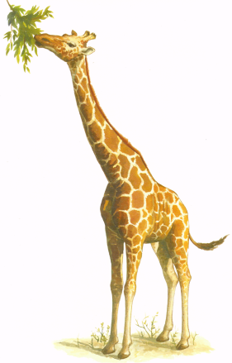
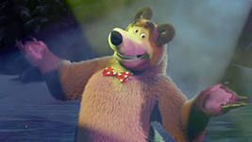
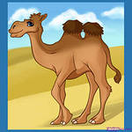
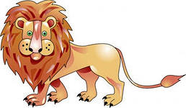
Потренируйся!

Slide 5
Памятка
образовать однокоренное слово с уменьшительно-ласкательным значением
лодка - лодочка
образовать имена прилагательные
морковь – морковный
образовать глагол
сказка - сказать

Slide 6
Выполни задание
прочитай | проверь | напиши правильно
яго..ка берё..ка ры..ка тра..ка | ягода | ягодка

Slide 7
Молодцы!

